Slide 1
工作总结

Slide 2

PINN细节
偏微分方程求解
偏微分方程发现（包括系数求解）

Slide 3
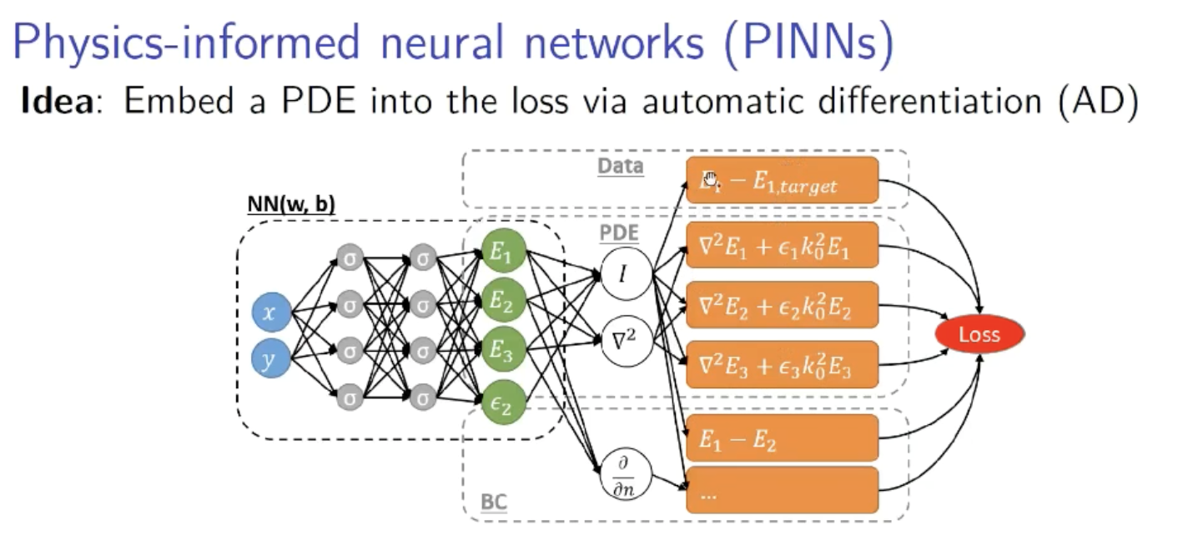

PINN细节
这里的求导是一个关键的技术，通过神经网络的自动微分技术可以巧妙的解决。
1 2 3 4 5 6
0
1
2
3
4
5
6
y
x

Slide 4

PINN细节
对于像k这样的系数，可以在求导算子后再增加一个可训练的参数w。

Slide 5
PINN细节
偏微分方程求解
偏微分方程发现

Slide 6
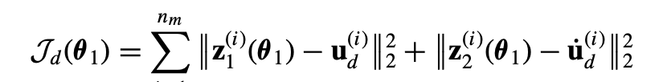


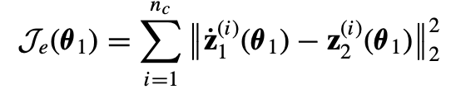
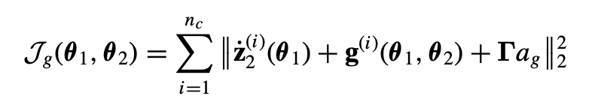

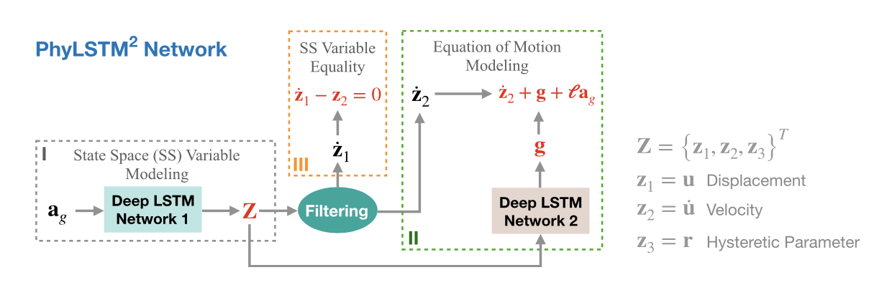
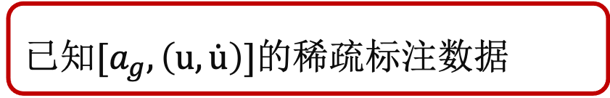
偏微分方程求解
, where
已知$[a_{g},\left(u,\dot{u}\right)]$的稀疏标注数据

Slide 7
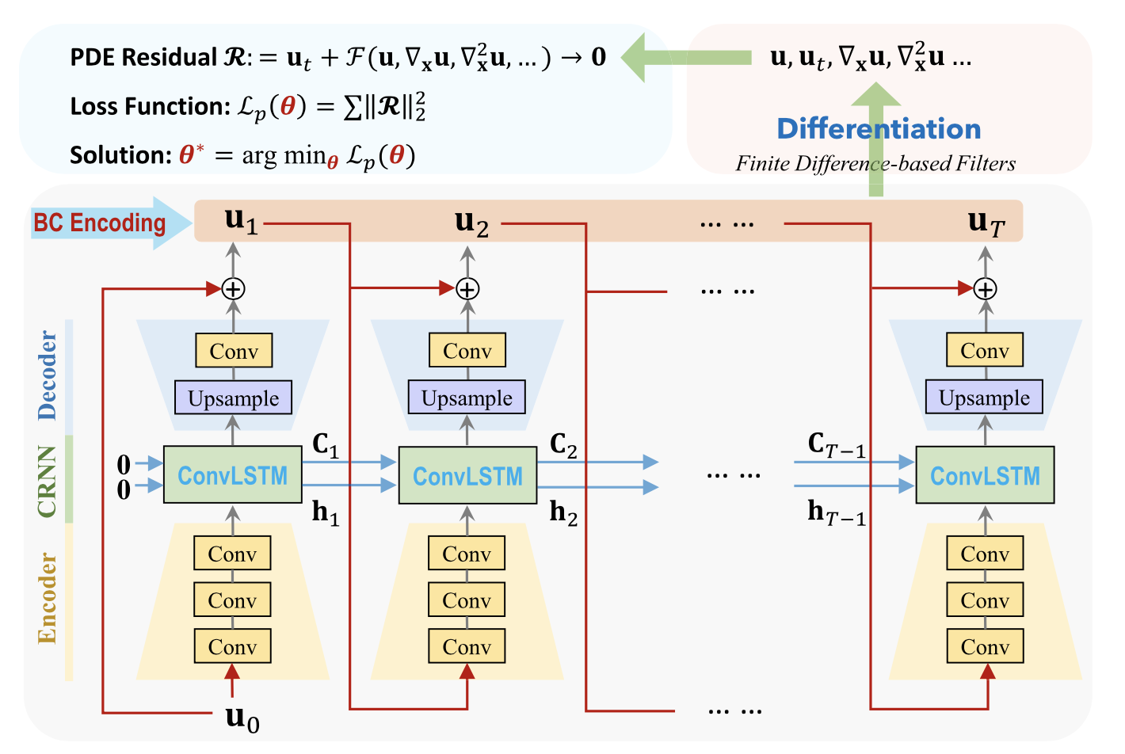
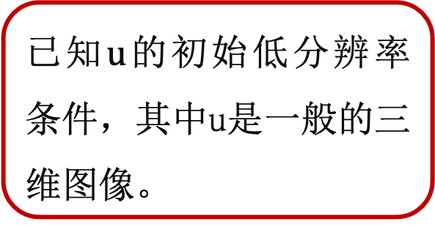
偏微分方程求解
已知$u$的初始低分辨率条件，其中u是一般的三维图像。
将高分辨率的三维图像重构为与原始低分辨率同样大小的图像。
残差链接
将低分辨率三维图像转化为重构精度更好的高分辨率三维图像。

Slide 8
PINN细节
偏微分方程求解
偏微分方程发现

Slide 9
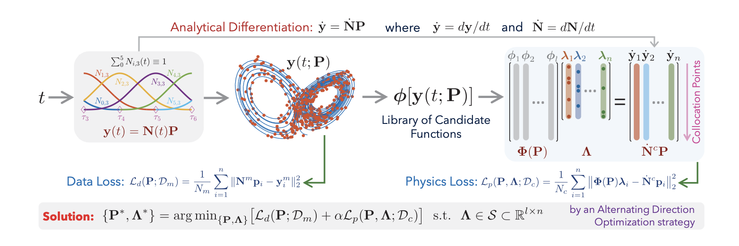



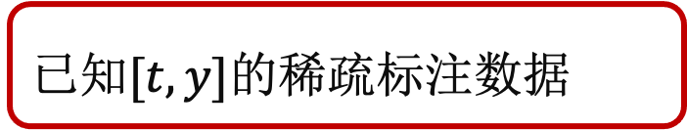
偏微分方程发现
Target：
已知$[t,y]$的稀疏标注数据
三次B样条拟合获得稠密拟合曲线

Slide 10
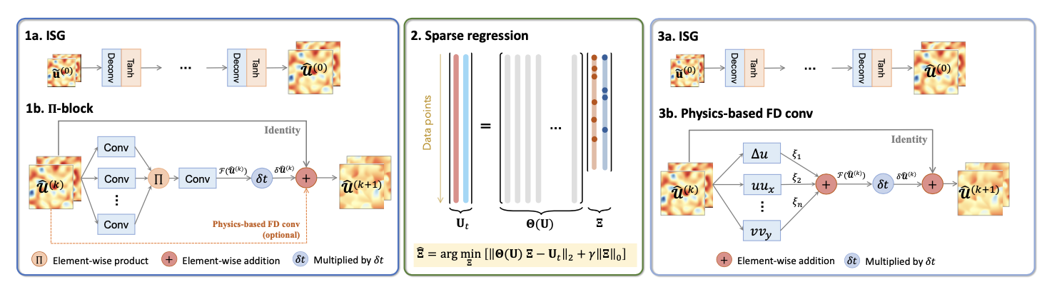
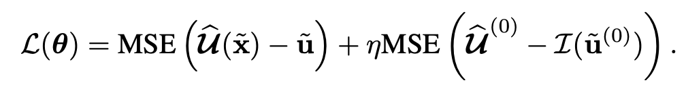


偏微分方程发现
Target：
已知u的稀疏且低分辨率标注数据
1b：模拟
3b：根据2的结果进行微调
1a：将低分辨率初始条件转化为高分辨率初始条件
2：

Slide 11
总结
偏微分方程求解（获取稠密数据）
偏微分方程发现（构造未知偏微分方程）
无标注数据
稀疏标注数据

Slide 12
谢 谢

